Slide 1
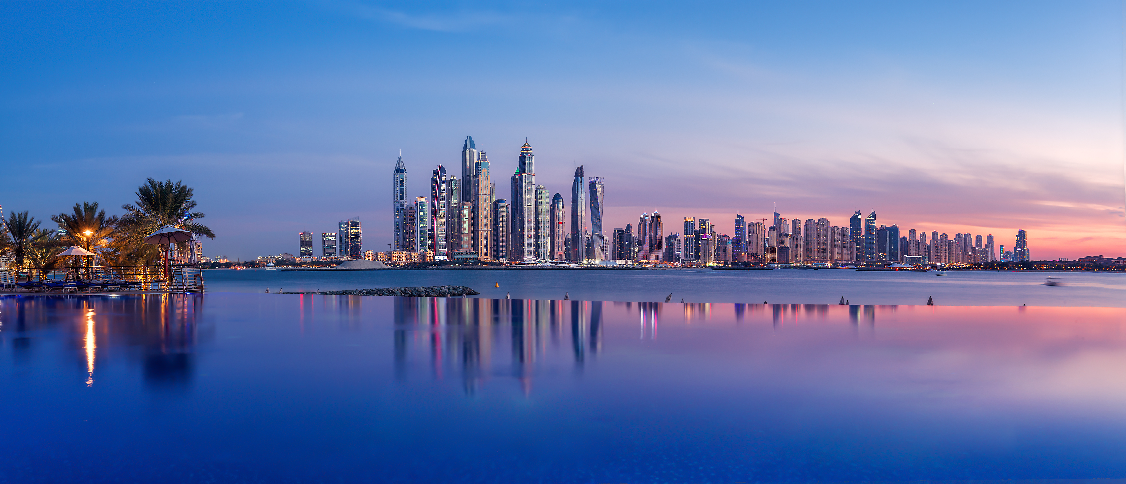
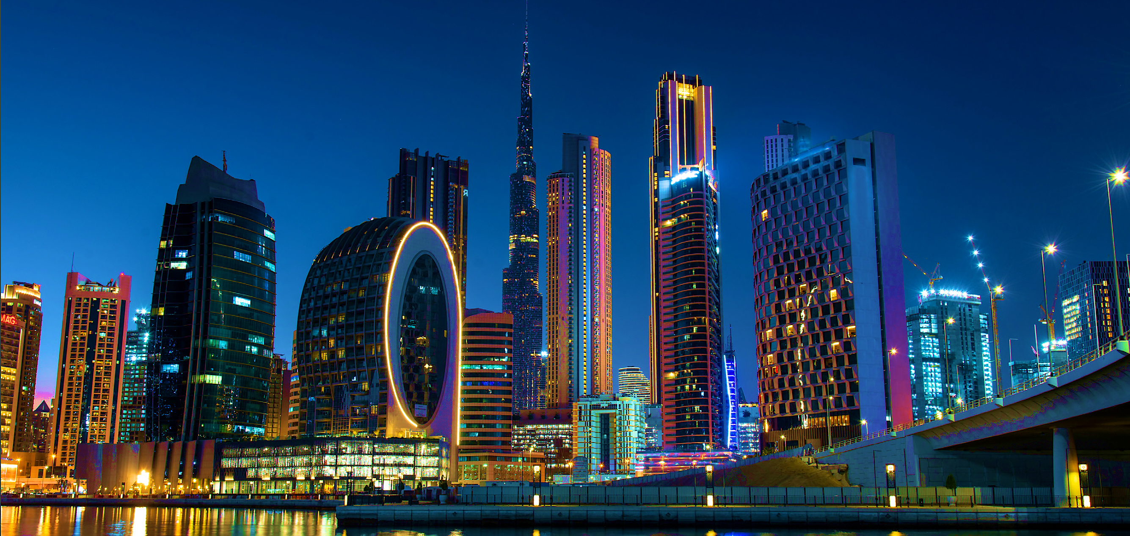

MISSÃO PROSPECTIVA
BRASIL – EMIRADOS ÁRABES
Programação
2. Pontos de atenção
3. Aproveitamento das agendas
4. Boas práticas internacionais

Slide 2
MISSÃO PROSPECTIVA
BRASIL – EMIRADOS ÁRABES
Programação
Programação
2. Pontos de atenção
2. Pontos de atenção
3. Aproveitamento das agendas
3. Aproveitamento das agendas
4. Boas práticas internacionais
4. Boas práticas internacionais

Slide 3
MISSÃO PROSPECTIVA
BRASIL – EMIRADOS ÁRABES
Programação
Programação
2. Pontos de atenção
2. Pontos de atenção
3. Aproveitamento das agendas
3. Aproveitamento das agendas
4. Boas práticas internacionais
4. Boas práticas internacionais

Slide 4
MISSÃO PROSPECTIVA
BRASIL – EMIRADOS ÁRABES
Programação: Objetivos
Conhecimento do mercado
Explorar oportunidades de comércio e investimentos

Slide 5
MISSÃO PROSPECTIVA
BRASIL – EMIRADOS ÁRABES

Slide 6
MISSÃO PROSPECTIVA
BRASIL – EMIRADOS ÁRABES
Programação
2. Pontos de atenção
3. Aproveitamento das agendas
4. Boas práticas internacionais

Slide 7
MISSÃO PROSPECTIVA
BRASIL – EMIRADOS ÁRABES
2. Pontos de atenção
Certificado de vacinação internacional ou PCR
Quem está em outro hotel: saída do Ritz
Recomendações de trajes
Aplicativo da Expo
Inclusão nas visitas técnicas
Seleção dos circuitos guiados
Papel do apoio

Slide 8
MISSÃO PROSPECTIVA
BRASIL – EMIRADOS ÁRABES
2. Pontos de atenção
Horário de saída dos ônibus
PCR no retorno
QR Code com materiais da Missão
Olho no whatsapp
Alteração de protocolos COVID-19
Situações de urgência
DEWA pendente e exigência de PCR

Slide 9
MISSÃO PROSPECTIVA
BRASIL – EMIRADOS ÁRABES
Programação
2. Pontos de atenção
3. Aproveitamento das agendas
4. Boas práticas internacionais

Slide 10
MISSÃO PROSPECTIVA
BRASIL – EMIRADOS ÁRABES
3. Aproveitamento das agendas
Definir objetivo em cada compromisso
Preparar material adequado
Construir uma agenda própria
Preparação antecipada
Alinhamento de expectativas
Agenda EXPO

Slide 11
MISSÃO PROSPECTIVA
BRASIL – EMIRADOS ÁRABES
Programação
2. Pontos de atenção
3. Aproveitamento das agendas
4. Boas práticas internacionais

Slide 12
MISSÃO PROSPECTIVA
BRASIL – EMIRADOS ÁRABES
4. Boas práticas internacionais
Fazer follow com contatos realizados
Aprofundar informações sobre Brasil e Emirados
Elaborar estudos de inteligência para definição de mercado e estratégia internacional

Slide 13
MISSÃO PROSPECTIVA
BRASIL – EMIRADOS ÁRABES
E agora...?
Confirmar suas visitas técnicas
Agendar circuitos guiados
Atenção ao zap e QR Code no crachá

Slide 14
MISSÃO PROSPECTIVA
BRASIL – EMIRADOS ÁRABES
OBRIGADO(A)
Sarah Saldanha – Gerente de Internacionalização
Felipe Spaniol – Coordenador de Internacionalização

